Slide 1

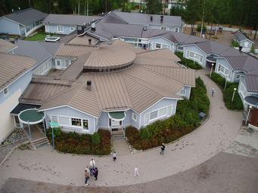
Tervetuloa Muijalaan
Vanhempainilta 21.5.2026

Slide 2

Tervetuloa!
Illan ohjelma
17.00 Iltapäivätoiminnan
esittely
(Susanne ja Paula
17.15 Vanhempainyhdistys
17.30 koulun esittely
(Laura Lilja)
Luokanopettaja Leena Reinman
oppimisen ja koulunkäynnin tuki/ Elina Lindberg
Kysymyksiä koulun aloituksesta ja koulusta

Slide 3

Iltapäivätoiminta

Slide 4


Slide 5


Slide 6
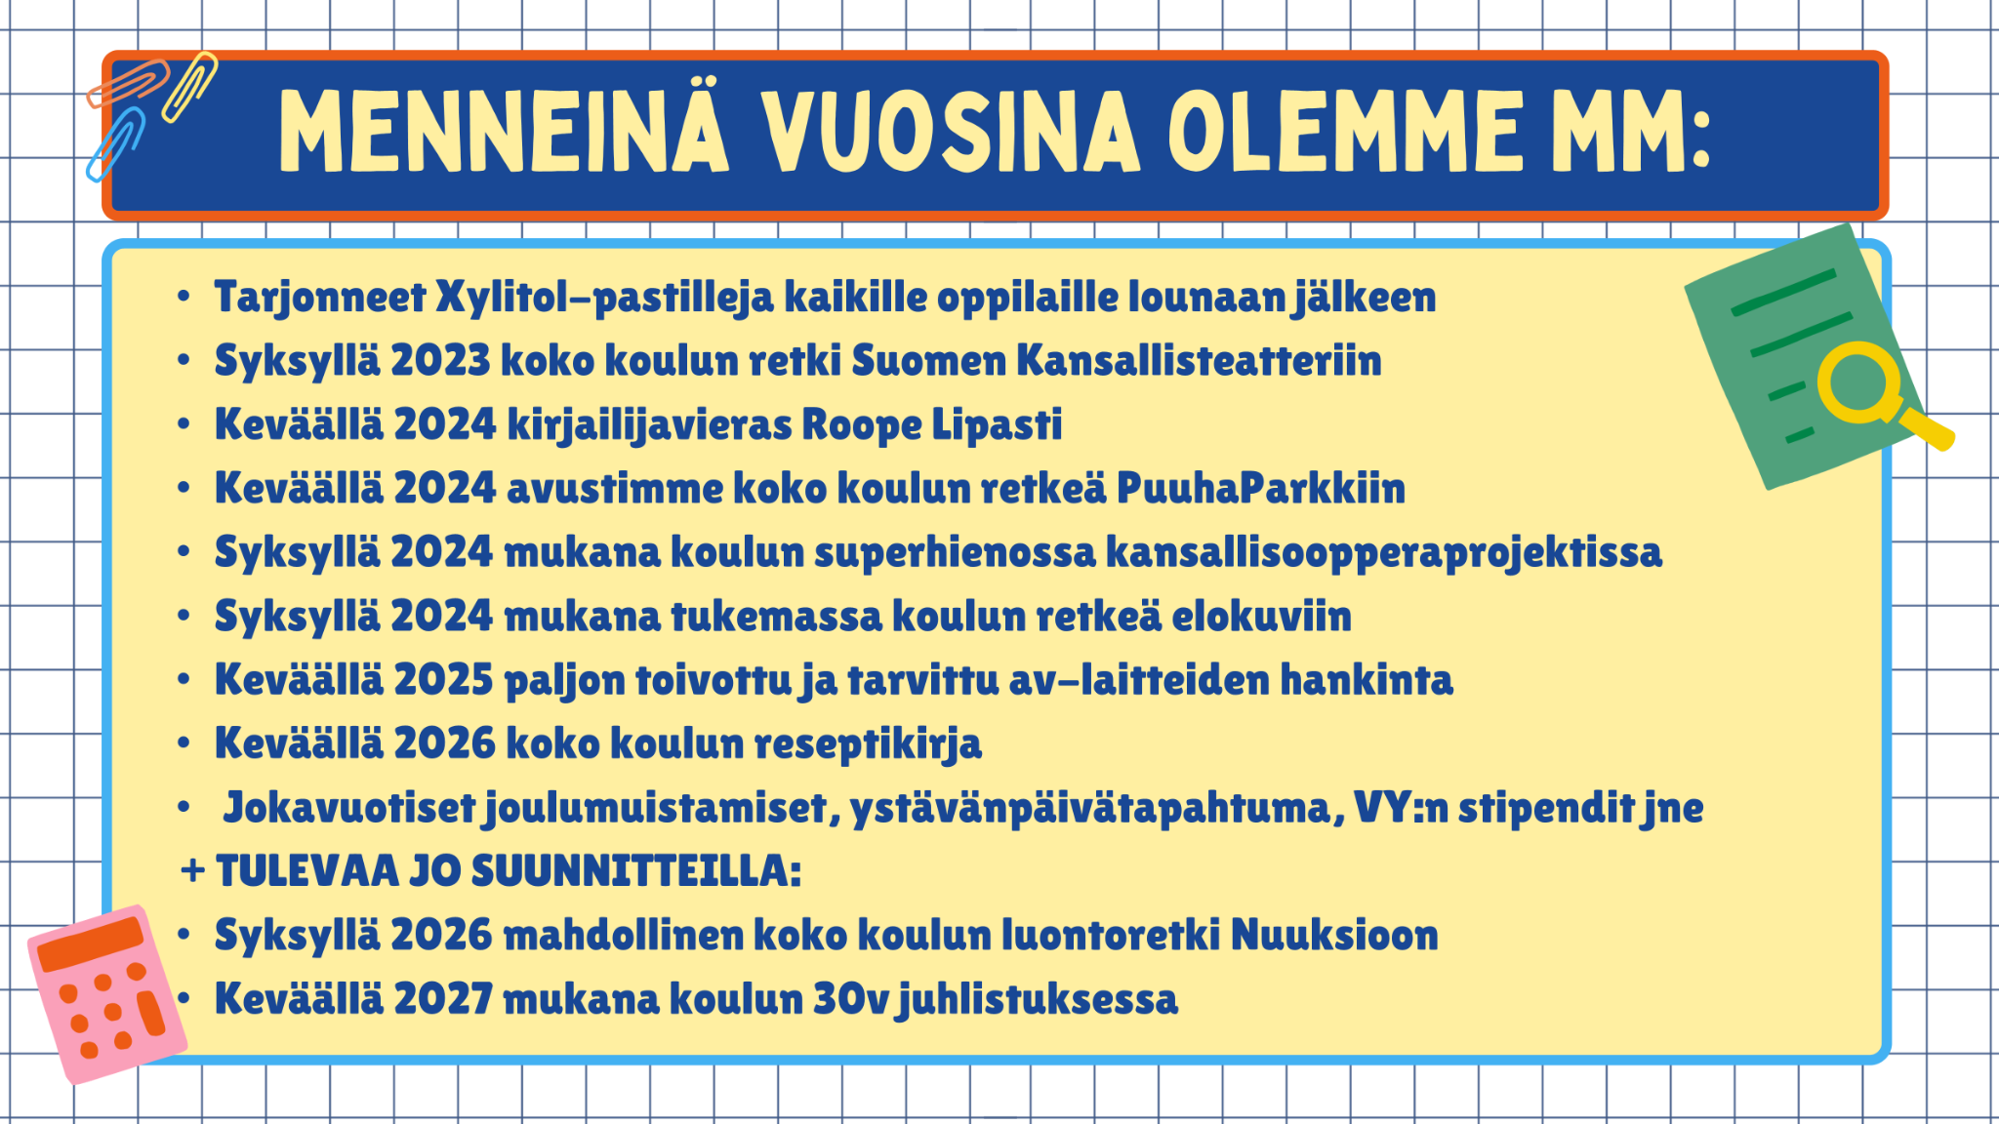

Slide 7
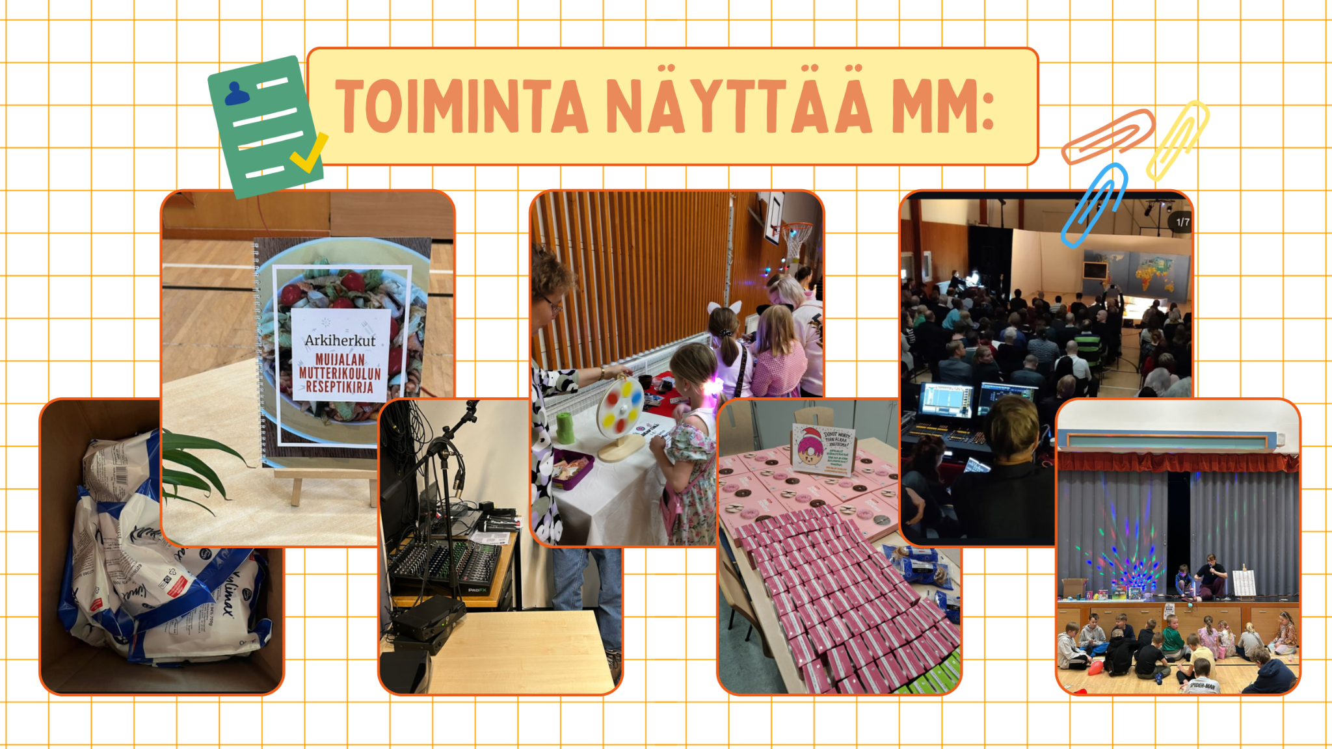

Slide 8


Slide 9


Slide 10
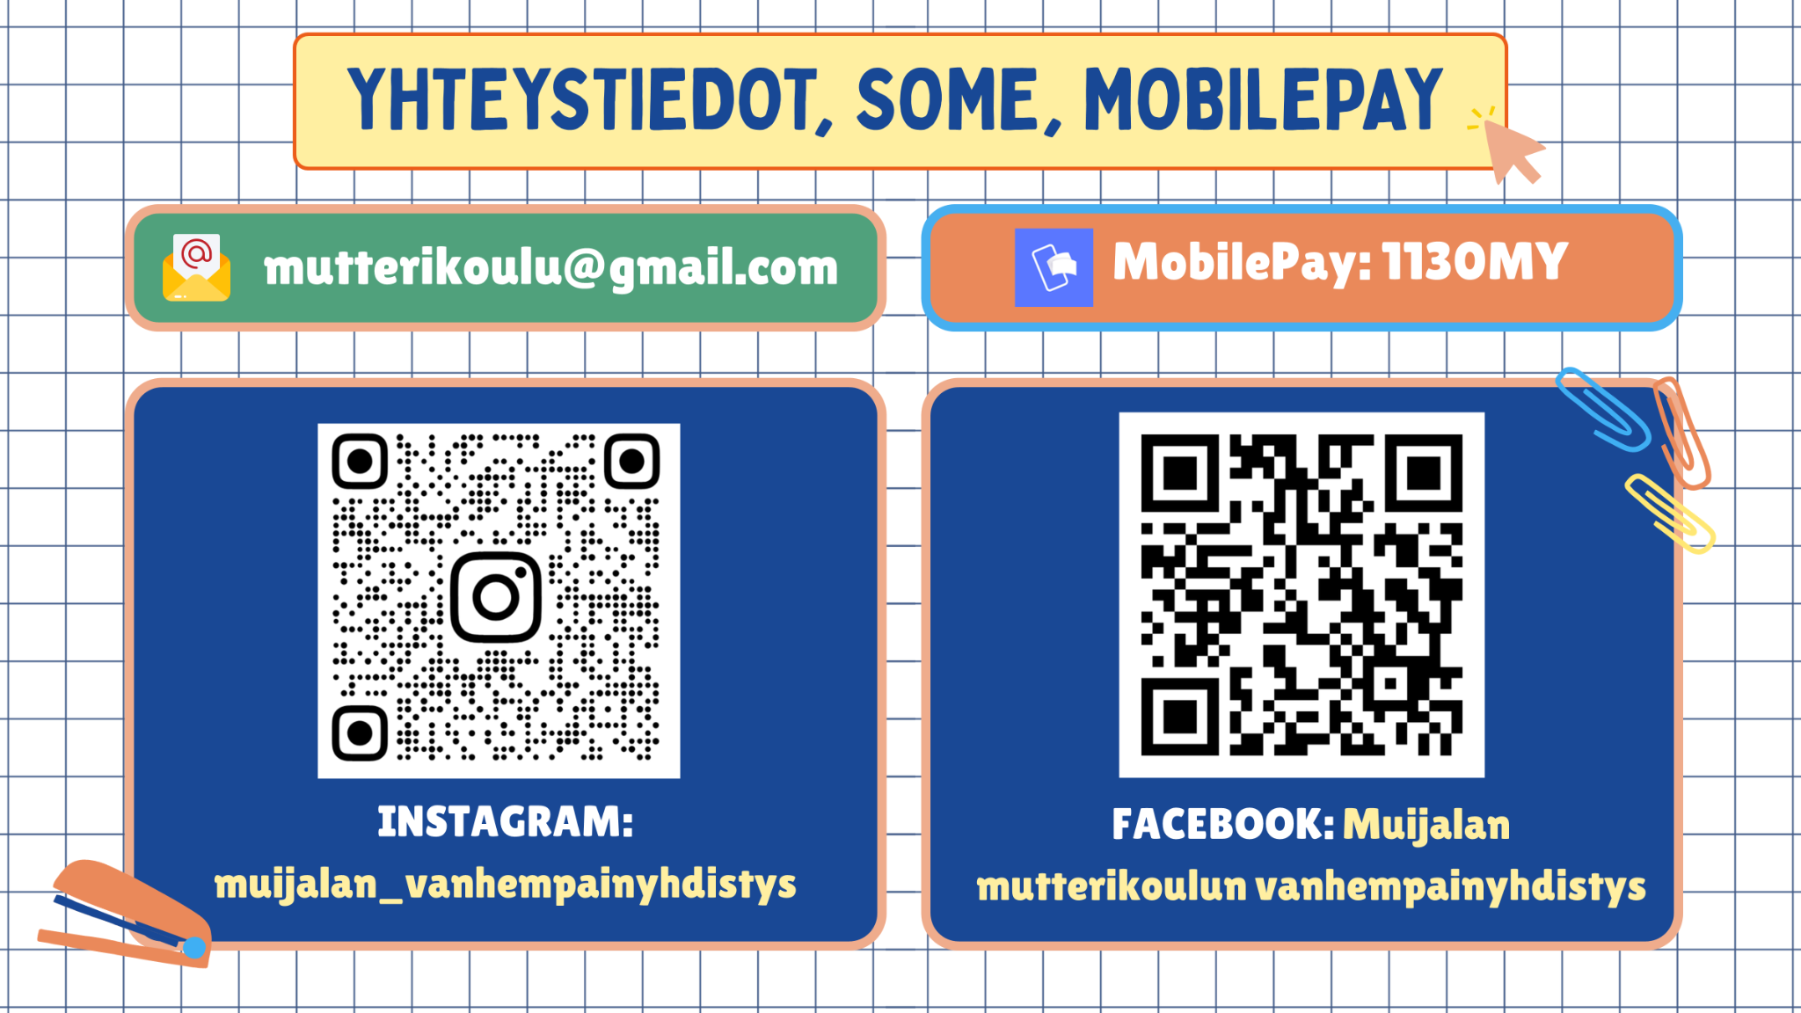

Slide 11
Koulun väkeä 2026-2027
130 oppilasta, luokat 1-6
rehtori ja vararehtori
6 luokanopettajaa
2 erityisluokanopettajaa
englannin ja ruotsin opettaja
5 ohjaajaa (koulu + iltis)
toimistosihteeri
terveydenhoitaja 1 pv/viikko (torstaisin)
koulupsykologi ja koulukuraattori 1pv/viikko (torstaisin)
emäntä ja kaksi laitoshuoltajaa

Slide 12
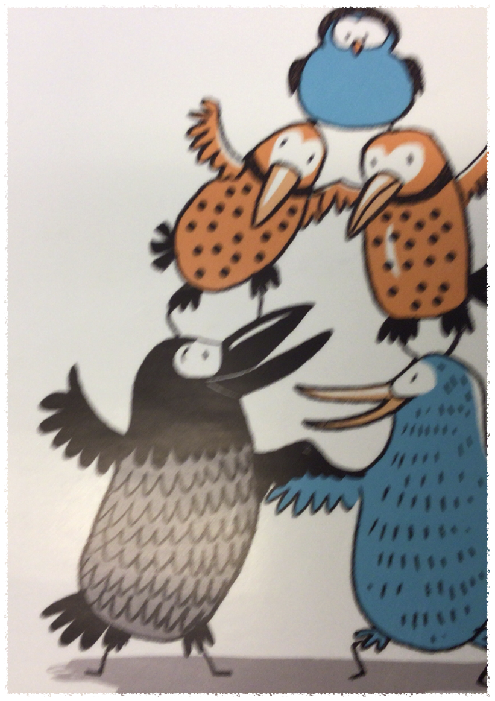
Koulun toimintaa ohjaavat periaatteet
Yhteisöllisyys
Yksilöllisyys
Vastuu
Luottamus

Slide 13
Kolme asiaa, mitkä johtavat suoraan kasvatuskeskusteluun
(koulualueelta poistuminen, kiroilu ja lumipallon heittäminen).
Kännykät, älykellot

Slide 14
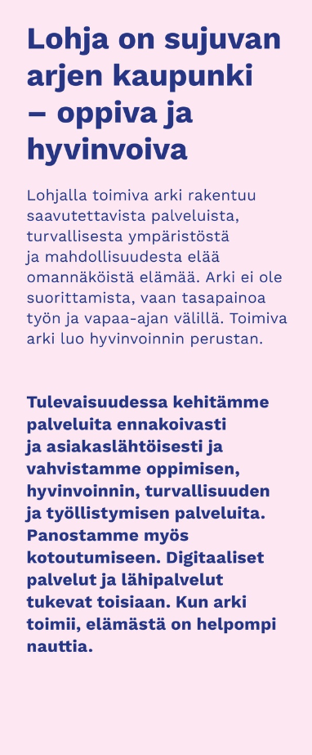


Slide 15

Lukuvuoden painopisteet
LUKEMINEN
antaa siivet ja sujuva lukutaito on tavoittelemisen arvoista
Muijalan koulussa lukuläksy annetaan jokaisena koulupäivänä.
Matematiikka
Liikunnallinen elämäntapa
30-vuotisjuhlat

Slide 16
Kodit ja koulut yhdessä hyvän lukutaidon mahdollistajina
Kouluissa monipuolinen lukutaitotyö
päivittäiset lukuhetket
Lukuläksy
Aikuinen lukee lapselle ääneen
lapsi pääsee mukaan sellaisiin tarinoihin, joihin hänen oma lukutaitonsa ei vielä riitä
yhdessä lukeminen luo yhteenkuuluvuuden tunnetta, syventää lapsen ja aikuisen suhdetta ja parantaa keskusteluyhteyttä
Lukevan aikuisen malli
Tarjolla monipuolisesti kirjallisuutta ja tekstejä (kauno- ja tietokirjat, sarjikset, reseptit, vitsit, lehdet, peliohjeet)
Hyödyntäkää kirjastoja, tutustukaa uutuuksiin
Äänikirjat ja digikirjat voivat olla portti tarinoiden maailmaan

Slide 17
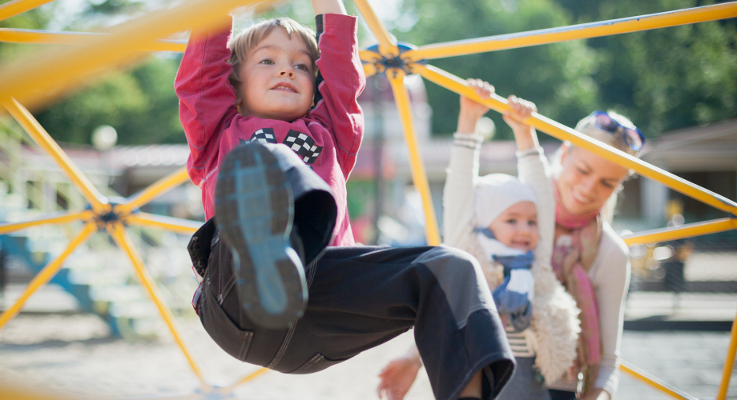
Liikunnallisen elämäntavan edistäminen

Slide 18
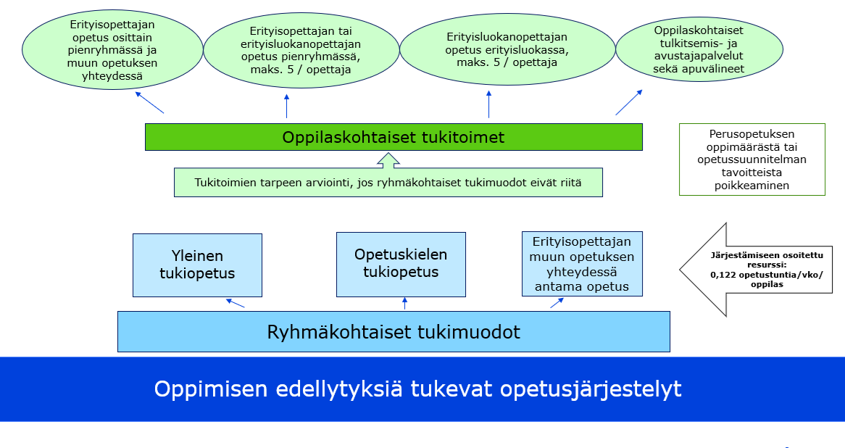
Oppimisen tuki

Slide 19
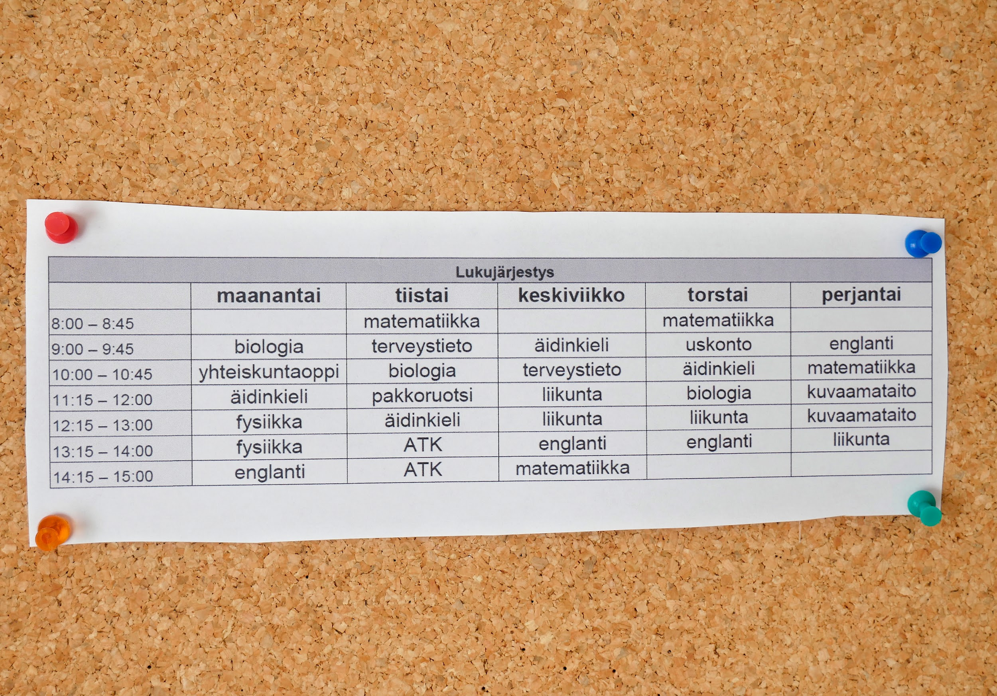
Lukujärjestykset
Kesäkuussa nähtävillä wilmassa, oppituntien paikat voivat vaihdella.
Oppitunteja 21 viikossa

Slide 20
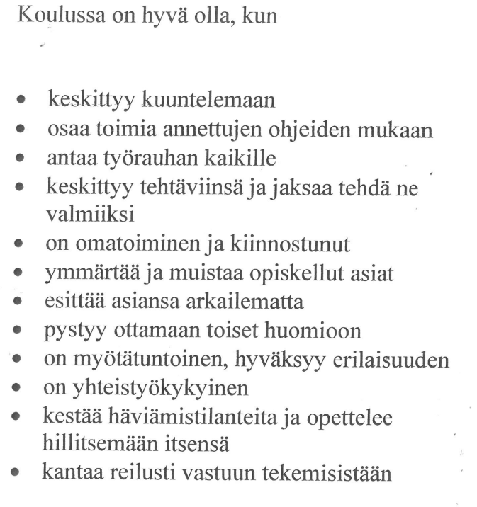

Slide 21
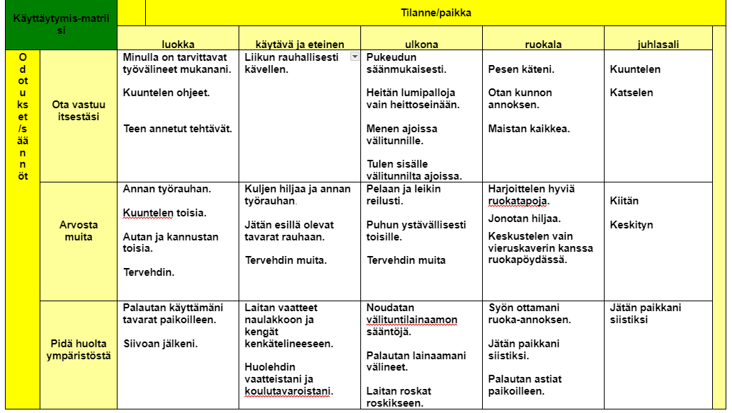

Slide 22
Kerro meille lapsestasi
Saatte lyhyesti kirjoittaa opettajalle ja kertoa omasta lapsesta sekä toiveista lukuvuodelle.

Slide 23
koulu alkaa keskiviikkona 12.8. lukujärjestyksen mukaan.
Www.peda/net/lohja/peruskoulut/alakoulut/muijalan-koulu
(tiedote lukuvuoden asiosta)
Tervetuloa Muijalan kouluun!

